Slide 1
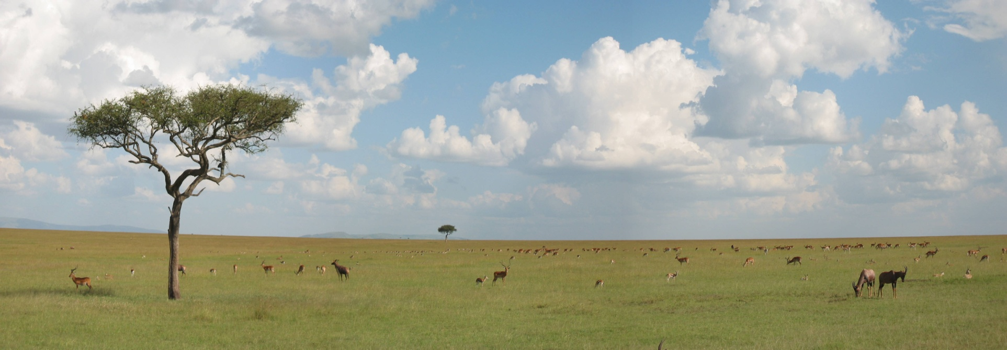
Животные степей, саванн, прерий.
Автор-составитель: Горева Елена Вячеславовна
учитель биологии МБОУ ООШ № 37
п. Балакирево Владимирской области

Slide 2
Байбак

Slide 3
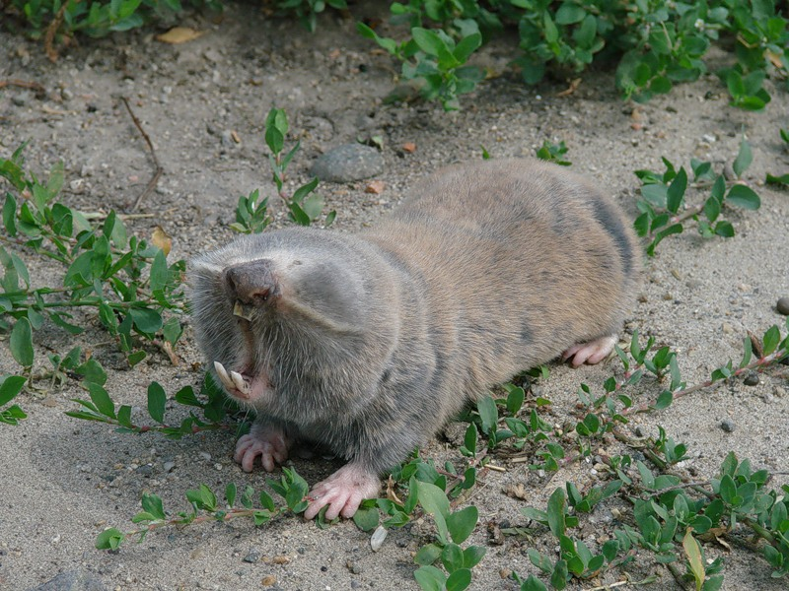
Слепыш

Slide 4
Ушастый еж

Slide 5
Степная лисица (корсак)

Slide 6
Степной волк

Slide 7
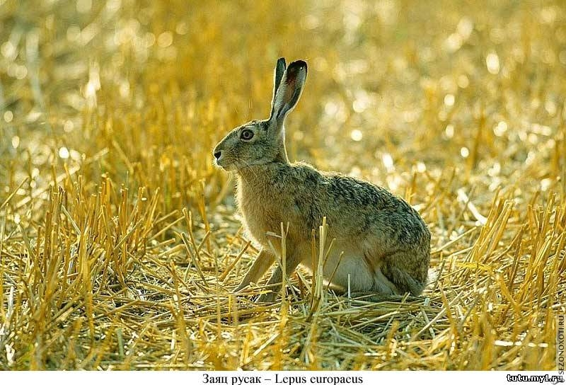
Заяц-русак

Slide 8
Сайгак

Slide 9
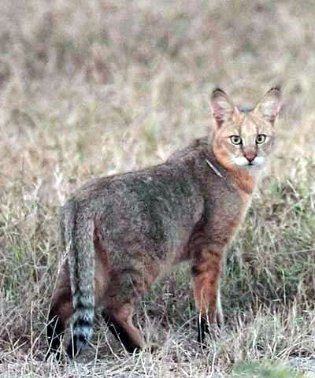
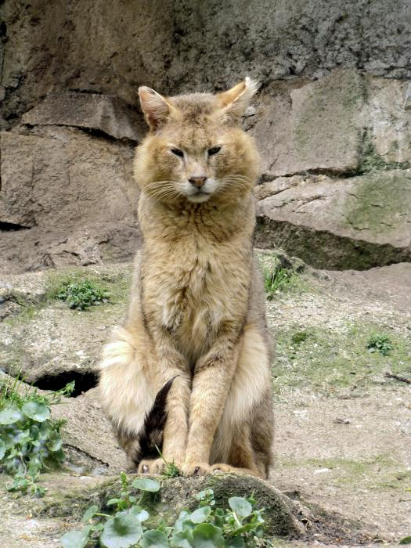
Камышовый кот

Slide 10
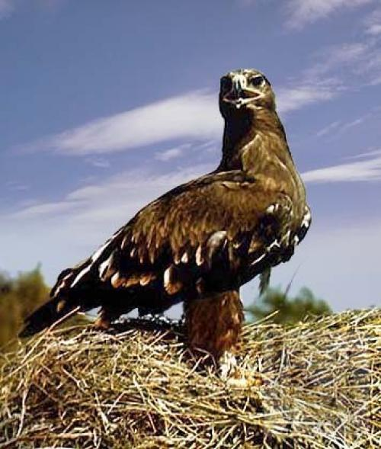
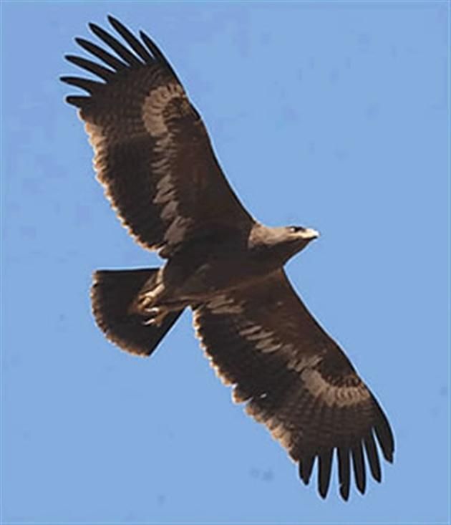
Степной орел

Slide 11
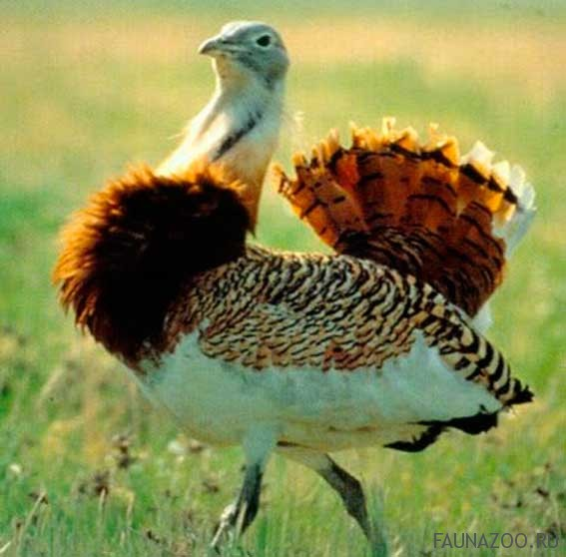
Дрофа

Slide 12
Орел-могильщик

Slide 13
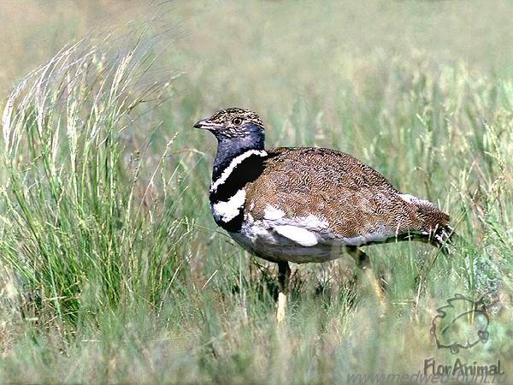
Стрепет

Slide 14
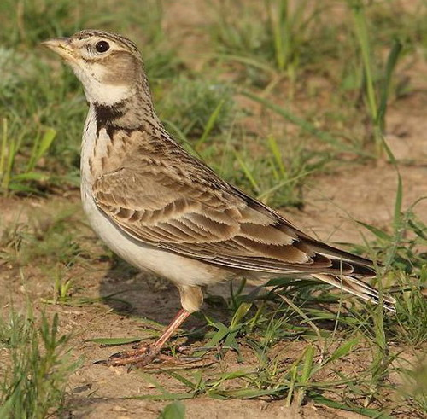
Степной жаворонок (джурбай)

Slide 15
Полоз желтобрюхий

Slide 16
Степная гадюка

Slide 17
Тарантул

Slide 18
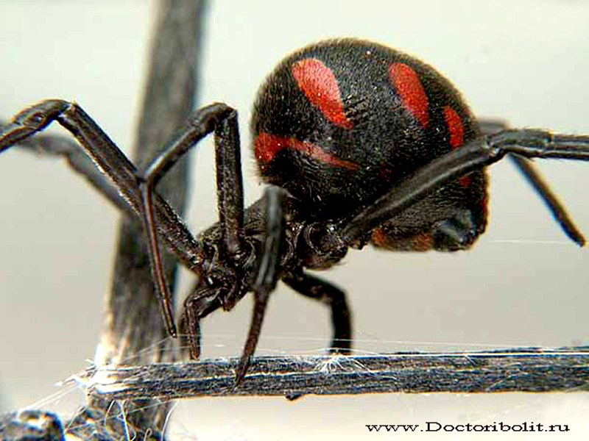
Каракурт

Slide 19
Луговые собачки

Slide 20
Койот (степной волк)

Slide 21
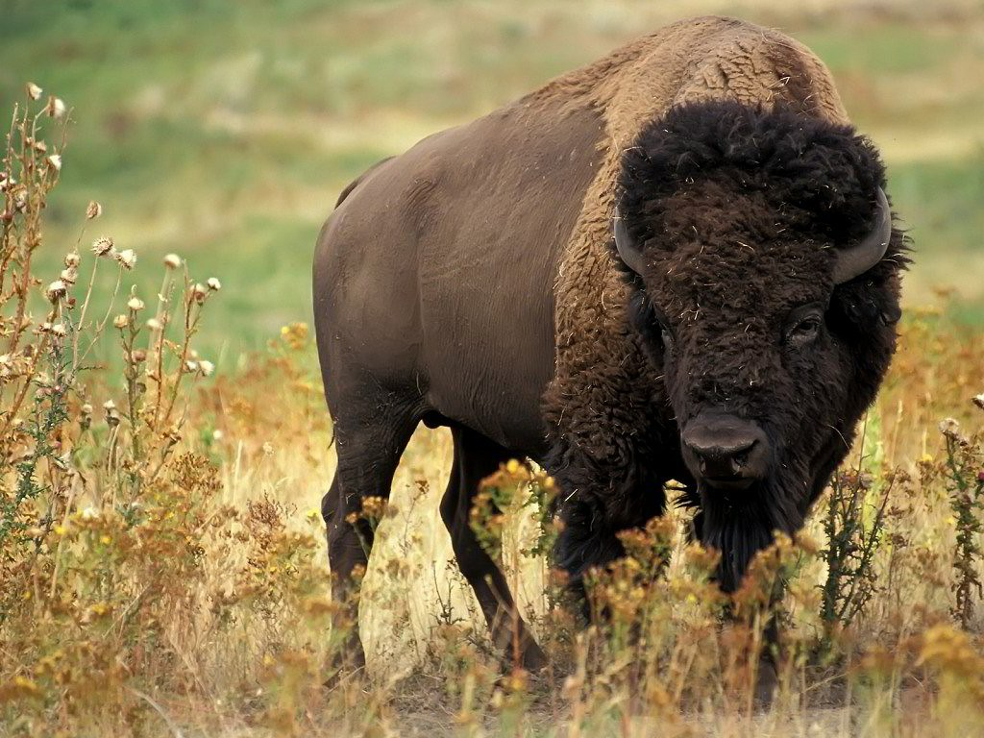
Бизон

Slide 22
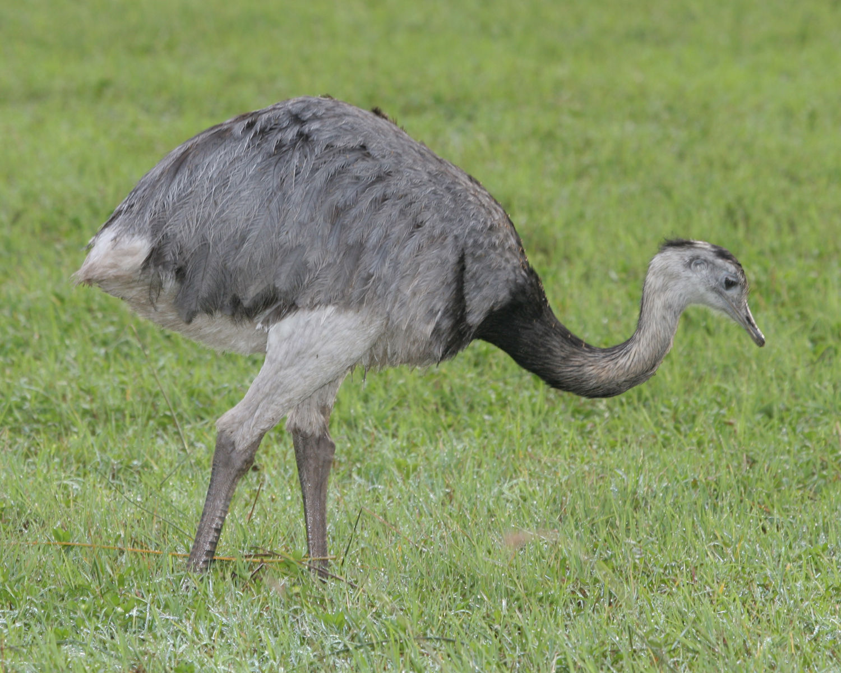
Нанду

Slide 23
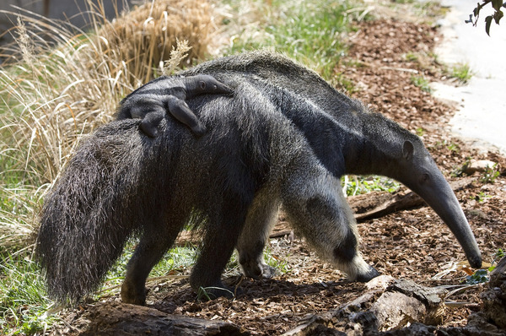
Большой муравьед

Slide 24
Антилопа канна (оленебык)

Slide 25
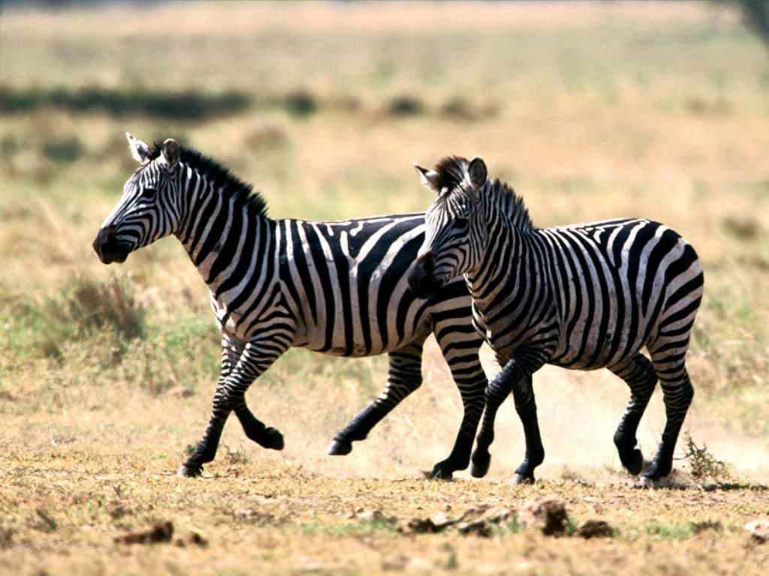
Зебры

Slide 26
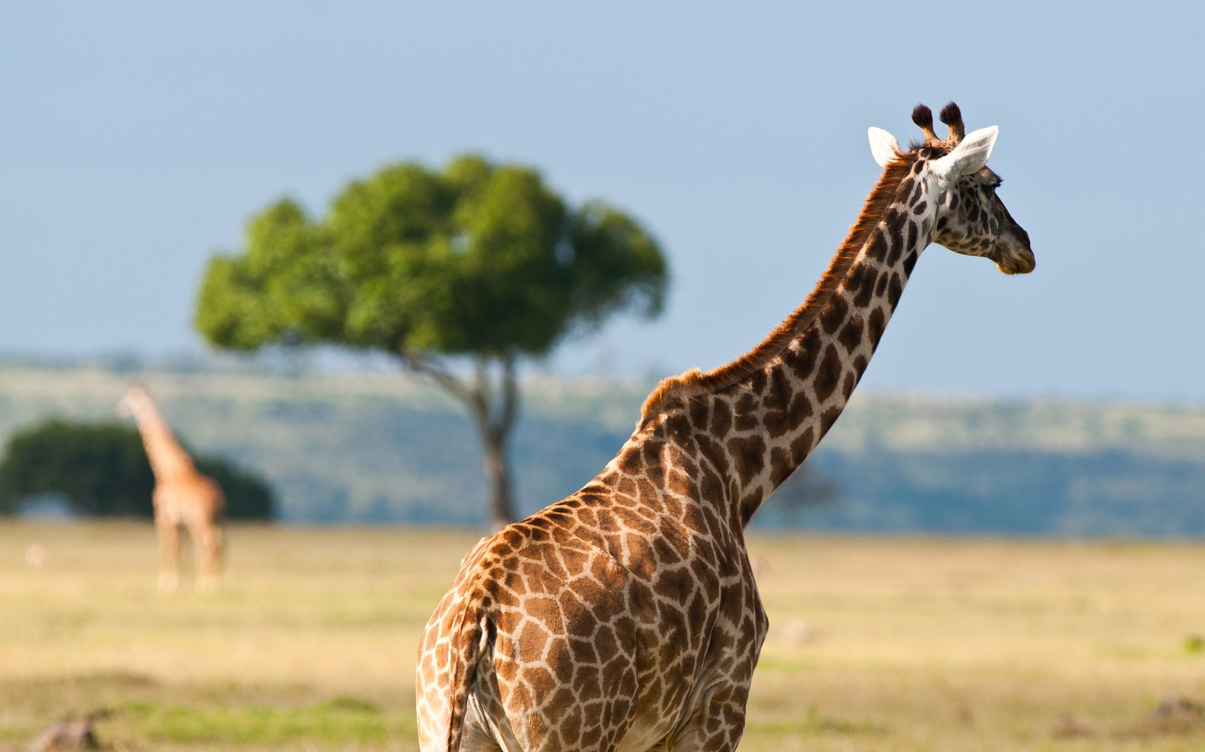
Жираф

Slide 27
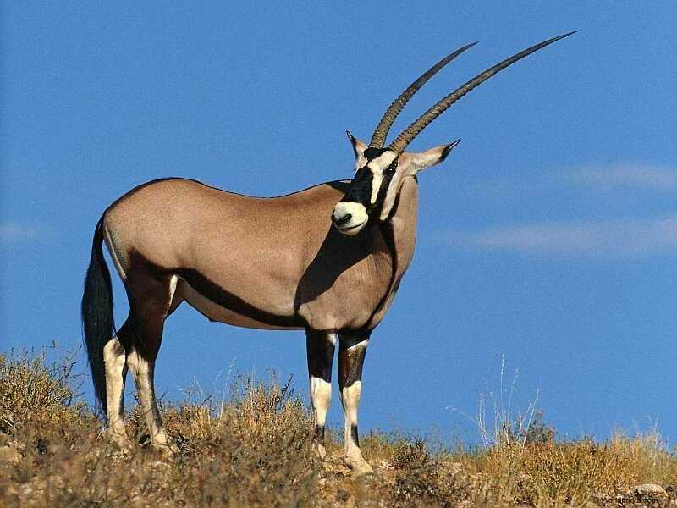
Орикс (сернобык)

Slide 28
Ориби

Slide 29
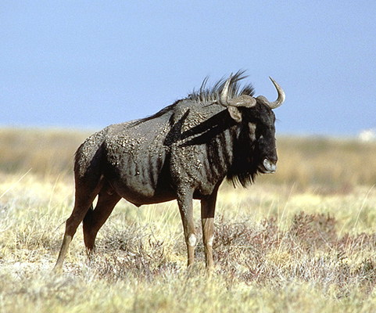
Антилопа гну

Slide 30
Носорог

Slide 31
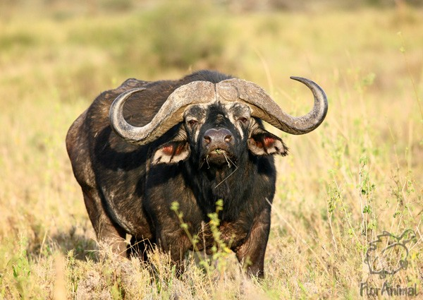
Буйвол

Slide 32
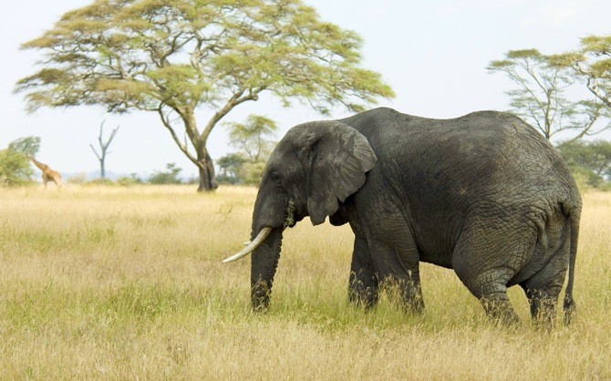
Слон

Slide 33
Гиена

Slide 34
Львы

Slide 35
Гепарды

Slide 36
Леопард

Slide 37
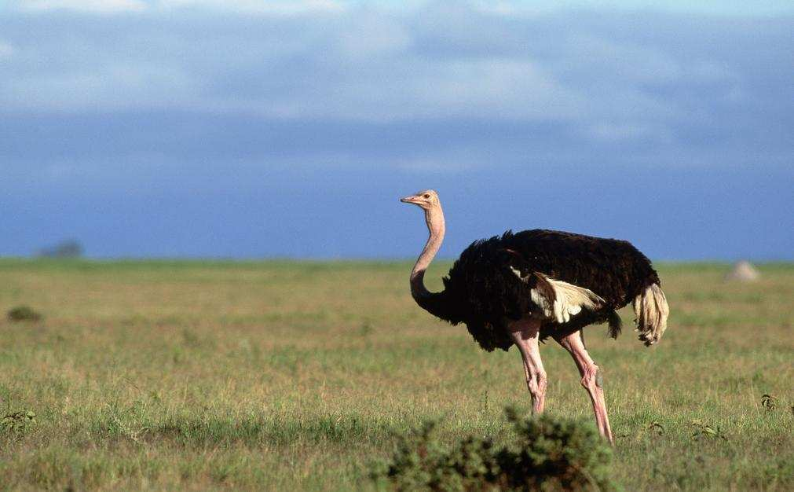
Африканский страус

Slide 38
Марабу

Slide 39
Птица-секретарь

Slide 40
Интернет-ресурсы
http://photo.bigbo.ru/?p=744
http://vilingstore.net/Zhivotnye-nasekomye-rasteniya-flora-i-fauna-c7/Karakurt-Chyornaya-vdova-i19836
http://photo-feel.ru/?p=5763
http://smolsovet.ru/action.php?fpnzq=mapker/index.php?cat=24539
http://imgplusdb.com/gepardy-afriki-foto
http://xeloz.ru/oboi/slon_savanna_trava_priroda_derevya
http://zoolove.3dn.ru/photo/
http://mimege.com/search/foto-nosorog
http://jerrypic.com/pics/foto-antilopa-gnu.php
http://elis-birds.narod.ru/2010/C3_0737.htm
http://sumkiimage.ru/foto-leoparda.html
http://afrika-raj.ru/strany-afriki/afrikanskii-lev-obychnyi-i-belyi.html
http://www.tepid.ru/bobak-marmot.html
http://www.animalphotos.ru/araviyyskiyy-oriks-foto.html
http://sperepuga.com/8329-fotki-zhirafy-foto-prikol-nye.html
http://all-pix.com/zebra-foto-kartinki
http://animalphotos.ru/jivotnoe-kanna-foto.html#18
http://zooblog.ru/1348-bolshoj-muraved.html
http://www.naturelifepark.com/birds/birds_view.php?id=382

Slide 41
Интернет-ресурсы
http://klopik.com/dikie-zhivotnye/print:page,1,9409-5-interesnyx-faktov-o-bizonax-6-foto.html
http://desertpredators.com/coyote/
http://animalworld.com.ua/zoo/Lugovye-sobachki-Cynomys-ludovicianus
http://www.lynix.biz/interesting/pauki-volki-tarantul
http://mycolstamp.ru/vipera_ursinii.htm
http://imgplusdb.com/poloz-jeltobryuhiy-foto
http://www.nyaski.ru/pages/javoronok-stepnoy-foto
http://likeforyou2.ru/foto-strepeta.html
http://www.photosight.ru/photos/4212406/
http://likeforyou2.ru/drofy-foto.html
http://jerrypic.com/pics/stepnoy-orel-foto.php
http://wildfrontier.ru/obyknovennyj-slepysh-opisanie-zhizni-foto-video/
http://ru.azimage.com/pics/7367
http://all-pix.com/foto-lisica-korsak
http://news.rambler.ru/26366269/
http://mgstalker.ru/zayac-rusak.html
http://tomin.by/news/2011-12-02-08-43-09/5578-196
http://zhivotnue.ru/index_ru.php?cat=zhivotnue_krasnoi_knigi&obl=kamushevui_kot&ind=23
http://fb.ru/article/162569/savannyi-afriki-foto-jivotnyie-savann-afriki#image580415

